Slide 1
SystemVerilog 語法學習

Slide 2
目錄
資料型態

Slide 3
資料型態
SystemVerilog 有分成 2-state 跟 4-state 的資料型態
2-state: 指資料只有 0 或 1
4-state: 指資料分成 0、1、Z(高阻抗)、X(don’t care)

Slide 4
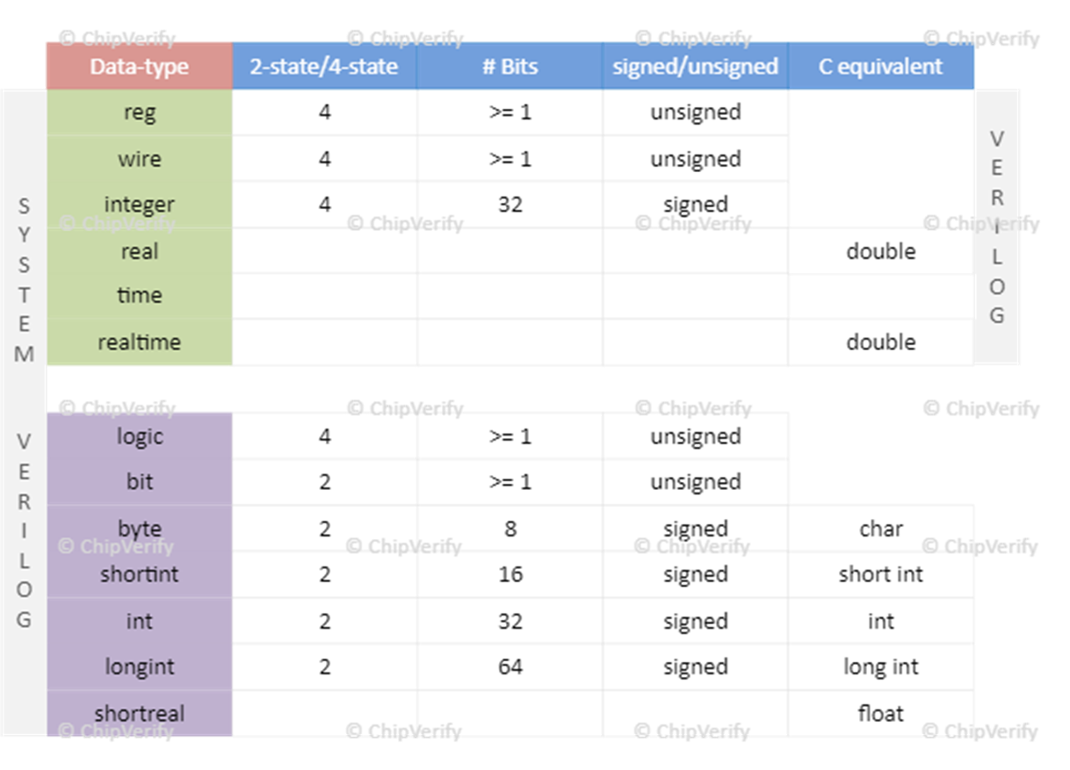
資料型態

